Slide 1


FERRAMENTA COMPUTACIONAL PARA CADASTRO DE REDES
EM TEMPO REAL
Thiago Garcia da Silva Santim
Fernando Cesar Uzan
Luiz Eduardo Mendes

Slide 2
Introdução
O cadastro de redes é uma das etapas essenciais para a gestão das ações de controle de perdas de água, pois está ligada a:
Modelagem hidráulica;
Definição de pontos de manobras;
Previsão de manutenções preventivas e preditivas;
Delimitação das ZMCs.

Slide 3
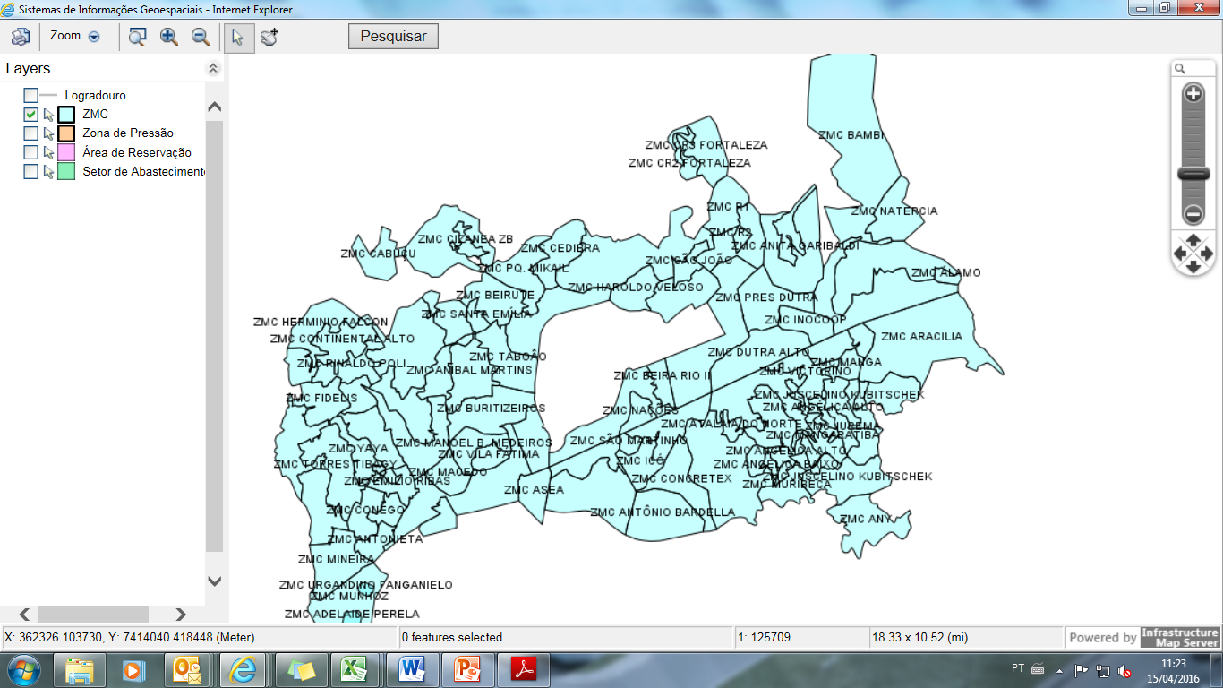
Introdução
ZMC´s:

Slide 4
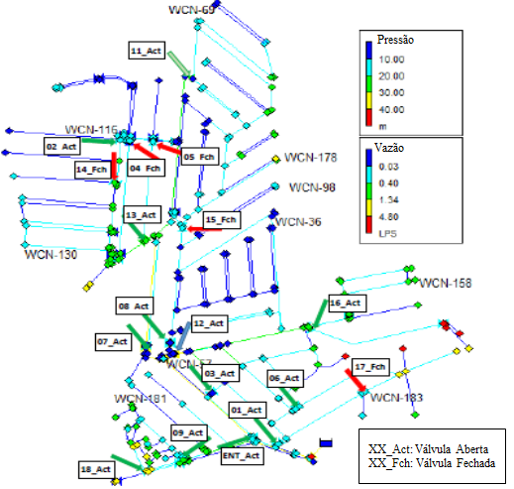
Introdução
Modelagem hidráulica:

Slide 5
Introdução
Motivação do trabalho:
Cadastro técnico desatualizado;
Redes cadastradas sem confiabilidade e rastreabilidade;
Técnicos reféns de informações que não estão em sincronismo com a realidade;

Slide 6
Introdução
Motivação do trabalho:
Em 2014 devido à restrição de vazão imposta a Guarulhos, houve a necessidade de implantar blocos para o rodízio de água;
Para definir os blocos de rodízio, houve a necessidade de localizar os registros existentes;
Porém em muitas situações o registro indicado em cadastro não constava no local, inviabilizando a divisão prevista dos blocos de rodízio.

Slide 7
Proposta de solução
Desenvolvimento de ferramenta para obtenção do geoposicionamento das peças e tubulações em tempo real;
Desenvolvimento de banco de dados para vincular as informações referentes às tubulações/peças ao local onde a peça foi assentada;
Utilização de sistema de código de barras para identificação dos componentes das redes a serem georreferenciados.

Slide 8
Desenvolvimento da solução
Materiais:
Microsoft Visual Studio 2010;
Google Maps;
C# (sharp);
Plataforma de desenvolvimento .NET Framework 4.0.
Banco de dados SQLite.

Slide 9
Desenvolvimento da solução
Fluxograma:
Projeto
Geração de códigos de barras para cada componente
Adesivação dos componentes
Atualização do cadastro
Leitura dos códigos de barras e georreferenciamento
Componentes assentados

Slide 10
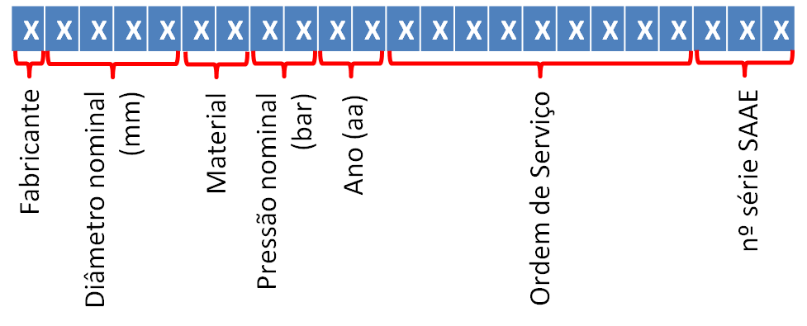
Desenvolvimento da solução
Definição das informações que compõem o código de barras:

Slide 11
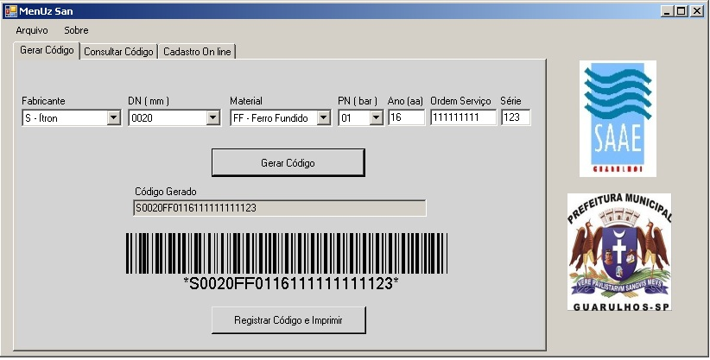
Resultados
Geração dos códigos:

Slide 12
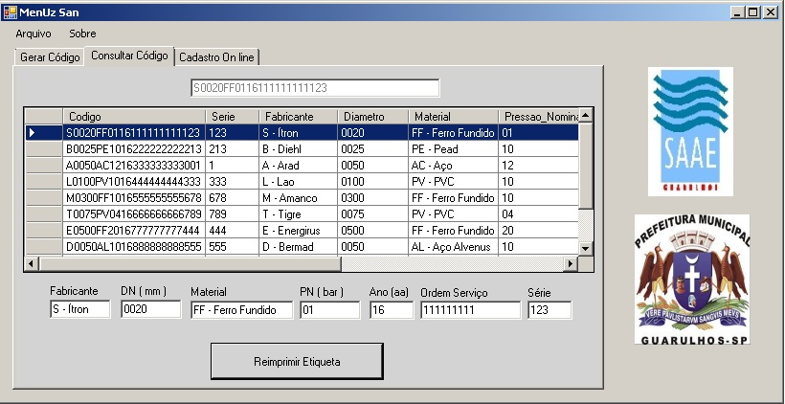
Resultados
Consulta aos códigos:

Slide 13
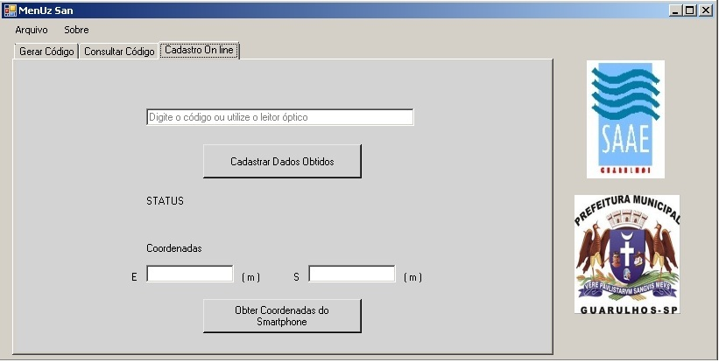
Resultados
Cadastramento:

Slide 14
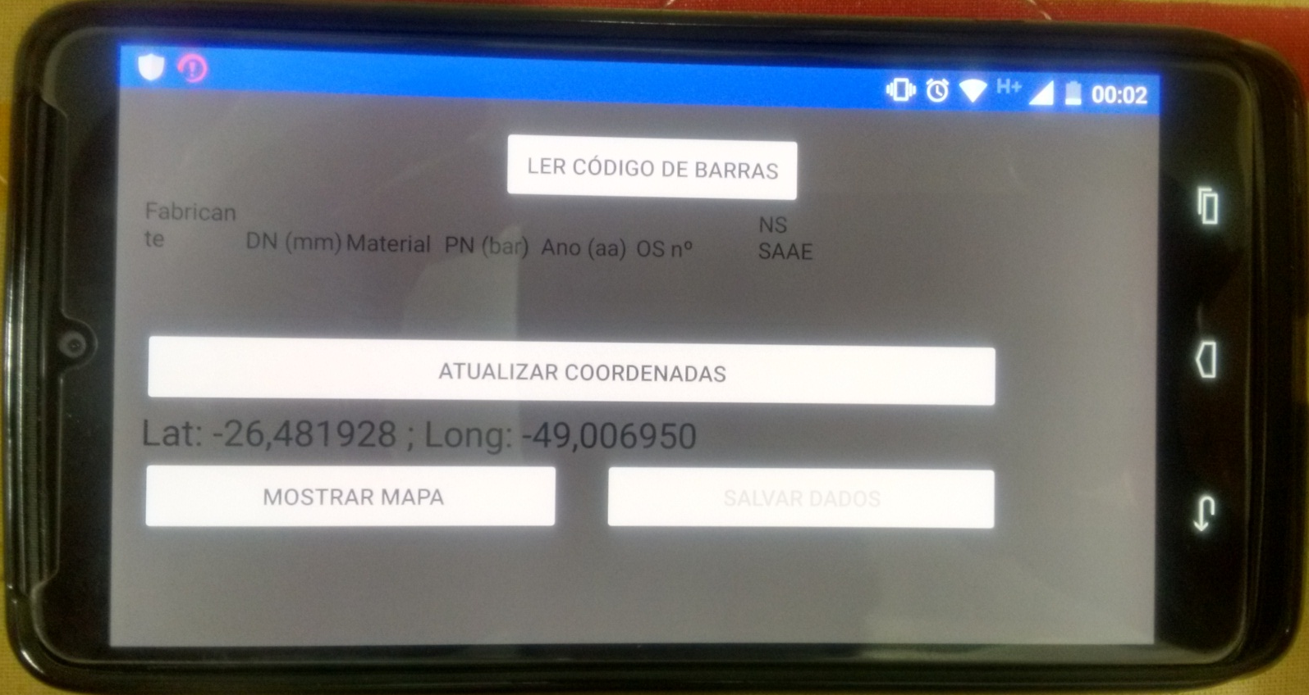
Resultados
Obtenção de informações com smartphone:

Slide 15
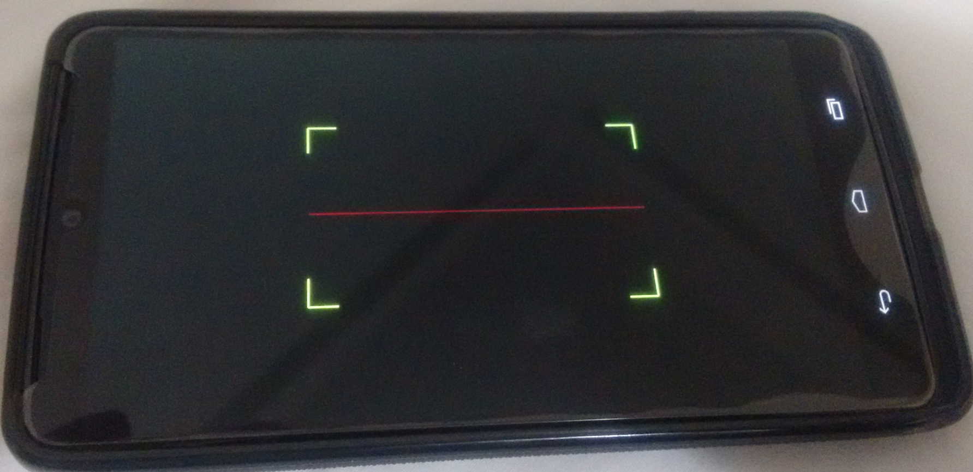
Resultados
Obtenção de informações com smartphone:

Slide 16
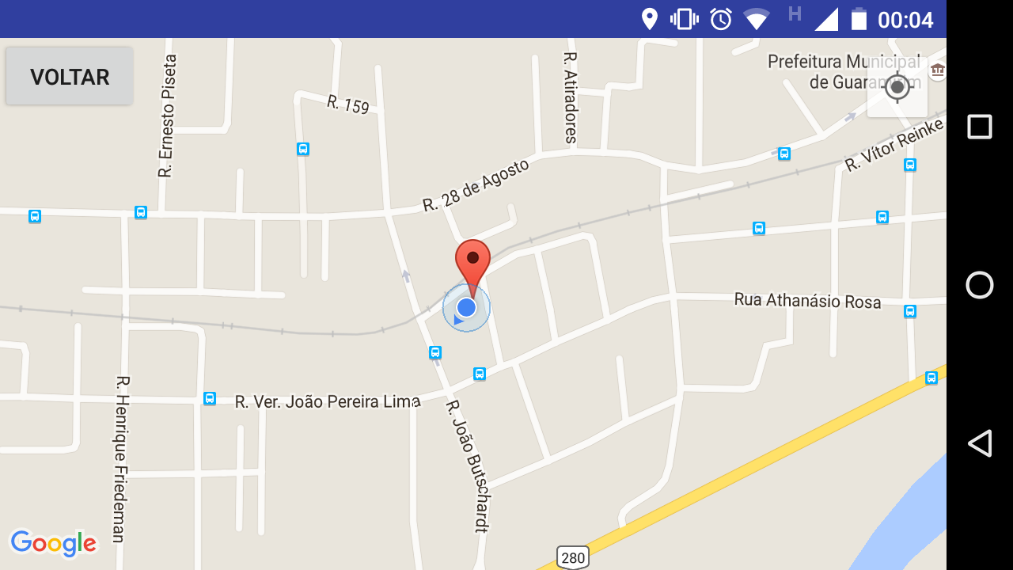
Resultados
Obtenção de informações com smartphone:

Slide 17
Conclusões
Positivas:
O cadastramento em tempo real permite a uniformização das informações entre planejamento, projeto, operação e manutenção;
Tomada de decisões assertivas em tempo hábil;
Maior confiabilidade das informações cadastradas;
O cadastro em tempo real dos novos consumidores (que afetam no consumo da ZMC), possibilita rodar simulações no EPANET com informações atualizadas;

Slide 18
Conclusões
Positivas:
A inserção do nº da ordem de serviço no código de barras permite:
  a gestão dos materiais utilizados na obra;
  alterações do projeto executivo;
  a gestão da produção das equipes;
  tempo de execução das obras.
  Com o advento das tecnologias smart, há a redução no tempo de tramitação das informações;

Slide 19
Conclusões
Dificuldades:
Dificuldade para envolver o setor de cadastro técnico no projeto de desenvolvimento da ferramenta;
Dificuldade para o aperfeiçoamento técnico dos funcionários da Autarquia para o desenvolvimento de ferramentas computacionais e app para smartphones.

Slide 20
Conclusões
Próximos passos:
Tornar a ferramenta totalmente smart, ampliando assim a ação, reduzindo o volume de equipamentos;
Tornando 100% smart: ampliar o uso nos demais serviços de campo do SAAE;
Integrar o banco de dados da ferramenta com o SIG existente na Autarquia;
Aplicar correções nas informações de georreferenciamento;

Slide 21

Obrigado pela atenção.
Dúvidas, críticas e sugestões: thiagosantim@saaeguarulhos.sp.gov.br fernandouzan@saaeguarulhos.sp.gov.br

